Slide 1
YourMedia – Base de dados de Críticas DE FILMES
Nuno Cunha - 98124
Filipe Silveira - 97981

Slide 2
Introdução
YourMedia é um serviço de críticas sobre filmes e series, este serviço permite:
Avaliar filmes e séries
Consultar/alterar dados pessoais
Pesquisar por filmes/séries
Marcar filme/série como ver mais tarde
Criticar filme/série Ordenar por data de lançamento, nome e pontuação
Votar em críticas de outros utilizadores

Slide 3
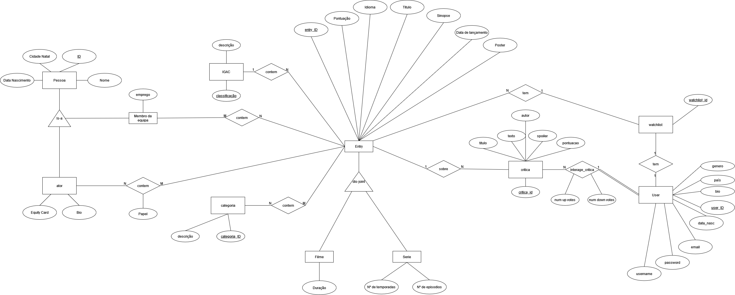
Diagrama Entidade Relacionamento

Slide 4
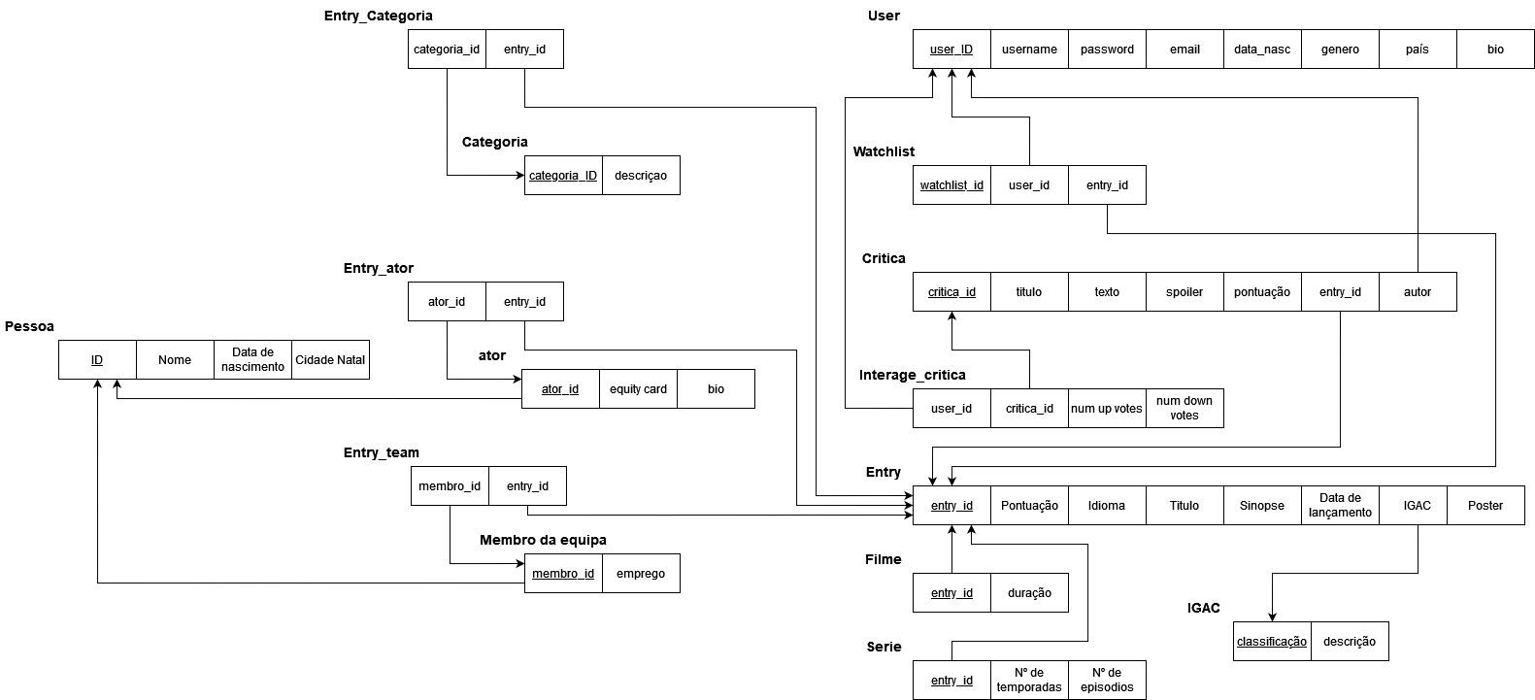
Esquema Relacional

Slide 5
Stored Procedures
CheckIfMovie – Recebe o entry ID e retorna se este é um filme(TRUE) ou uma serie(FALSE)
InsertCritica – Cria uma critica para um certo filme/serie
DeleteCriticaByCriticaID – Elimina uma critica de um certo filme/serie
UpvoteCriticaByCriticaID – Incrementa o número de upvotes de uma certa critica
DownvoteCriticaByCriticaID - Incrementa o número de downvotes de uma certa critica

Slide 6
Stored Procedures
AddWatchlistByEntryID – Adiciona um filme/serie à lista para ver mais tarde do utilizador
DeleteWatchlistByWatchID - Remove um filme/serie pelo WatchID da lista para ver mais tarde do utilizador
DeleteWatchlistByEntryIDuserID - Remove um filme/serie pelo EntryID e userID da lista para ver mais tarde do utilizador
CheckIfInWatchlist – Verifica se o filme/serie esta na lista para ver mais tarde do utilizador
DoLogin – Realiza o login do utilizador (com encriptação) e retorna o id do utilizador se for realizado com sucesso
DoRegister – Realiza o registo de um novo utilizador (com encriptação) e verifica que não há colisões na base de dados

Slide 7
User Defined Functions
ShowActorByEntryId – Devolve todas as informações dos atores de um certo filme/serie
ShowTeamByEntryId - Devolve todas as informações da equipa de um certo filme/serie
ShowMovieByEntryId – Devolve todas as informações sobre um filme
ShowSerieByEntryId - Devolve todas as informações sobre uma Serie
ShowCriticaByEntryID – Devolve todas as criticas de um filme/serie
ShowVotesByCriticaID – Devolve o número total de upvotes e downvotes de uma critica

Slide 8
User Defined Functions
ShowCriticaByUserID – Devolve todas as criticas de um determinado utilizador
ShowWatchlistByUserID – Devolve todos os filmes/series da lista ver mais tarde do utilizador respetivo
ShowInfoActorByActorId – Devolve todas as informações sobre o ator respetivo
ShowWhereCastByActorId – Devolve todas os filmes/series onde o ator já participou
GetCategoriaByEntryId(auxiliar) – Devolve todas as categorias de um certo filme/serie

Slide 9
User Defined Functions
ShowInfoTeamByMembroId - Devolve todas as informações sobre o membro da equipa respetivo
ShowWhereCastByMemberId - Devolve todas os filmes/series onde o membro da equipa já participou

Slide 10
Triggers
TriggerCritica – ao inserir uma critica, a pontuação desta critica irá afetar a classificação global do filme

Slide 11
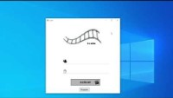
DEMO

